Slide 1
实验八 免疫系统和呼吸系统的组织学观察
杨志彪
Notes:
此页可以删除

Slide 2
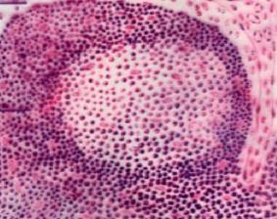
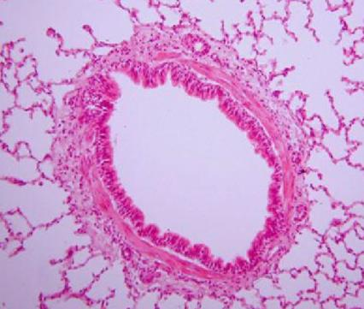
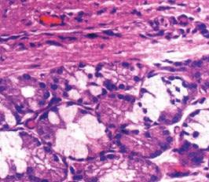
实验目的
掌握免疫系统（脾、淋巴结）和呼吸系统（肺、气管）的组织结构及与功能的关系。

Slide 3
实验内容
低倍镜：找到脾、淋巴结、肺小叶、气管的组织结构，观察整体结构；
高倍镜：详细观察各组织的主要结构构成。
实验报告：将观察到的上述组织作图。

Slide 4
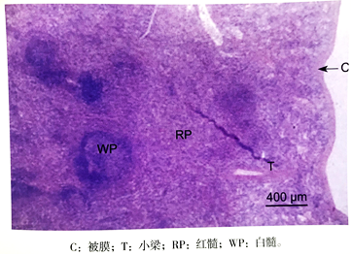
脾：脾表面呈粉红色的是被膜，被膜下方是脾实质，称脾髓。脾实质外有较厚的结缔组织被膜，被膜深入脾实质形成条索状的小梁，小梁上分布有小梁动脉和小梁静脉。脾实质除小梁外称为脾髓，分为红髓与白髓。

Slide 5
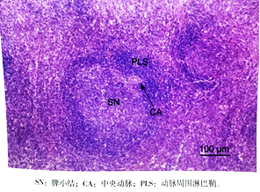
脾白髓：主要由脾小结、中央动脉和动脉周围淋巴鞘构成。

Slide 6
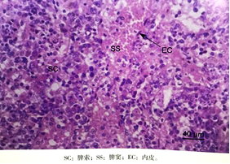
脾红髓：红髓主要由脾索和脾窦相间排列构成。红髓中可见管腔较大的髓静脉。
脾索：由富含血细胞的淋巴组织构成，呈不规则的条索状。
脾窦：位于脾索之间，窦壁由长杆状内皮细胞围成，脾窦内充满各种细胞。

Slide 7
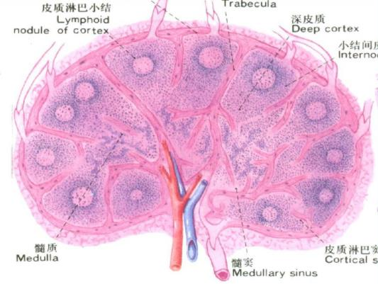
淋巴结：淋巴结呈卵圆形或豆形，表面为嗜酸性染色的被膜，实质浅层嗜碱性深染的是皮质，深层结构疏松，浅染的是髓质。淋巴结一侧的凹陷为门部。

Slide 8
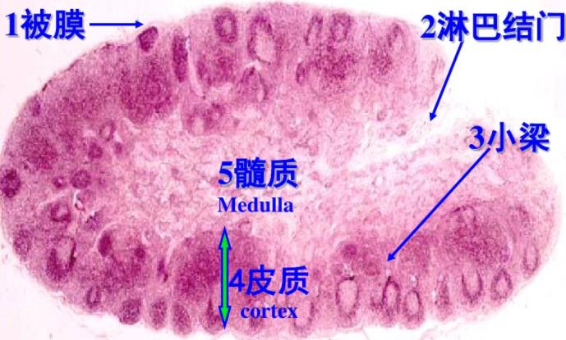
淋巴结

Slide 9
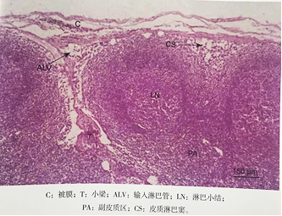
皮质：淋巴结皮质由淋巴小结、副皮质区和皮质淋巴窦构成。
被膜和小梁：淋巴结被膜由薄层结缔组织构成，内有输入淋巴管穿越。被膜和门部的结缔组织伸入淋巴结实质形成相互连接的小梁。

Slide 10
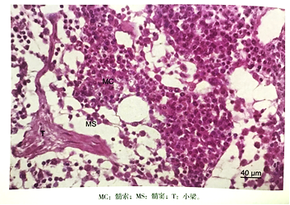
髓质：由髓索和髓窦构成。
髓索：相互连接的条索状致密淋巴组织。
髓窦：位于髓索之间和髓索与小梁之间，为皮质淋巴窦的延续，并与输出淋巴窦相通。

Slide 11
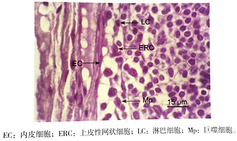
皮质淋巴窦：窦壁由扁平的内皮细胞构成，窦内的上皮性网状细胞伸出突起互联成网，网眼内由许多小淋巴细胞和胞体较大的巨噬细胞。

Slide 12
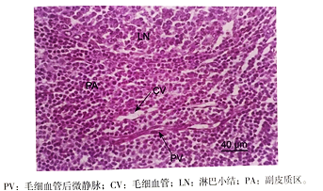
毛细血管后微静脉：在近髓质的副皮质区内，可见横切或纵切的毛细血管后微静脉，管腔内常见有淋巴细胞，有时还可见淋巴细胞正在穿过内皮细胞管壁。

Slide 13
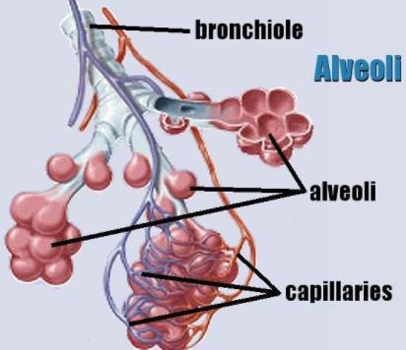
肺：肺分实质和间质两部分。
肺间质：为结缔组织、血管、神经和淋巴管等。
每个细支气管及其所属的分支和肺泡构成一个肺小叶。肺小叶是肺的结构单位，呈锥体形或不规则多边形。
肺小叶

Slide 14
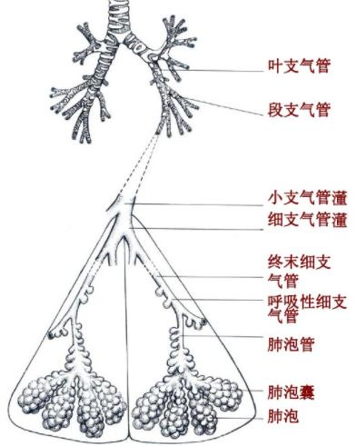
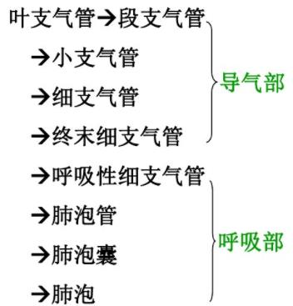
肺实质：肺内的导气部和呼吸部。

Slide 15
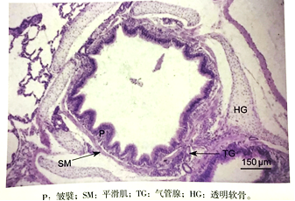
支气管

Slide 16
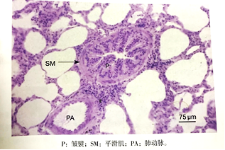
细支气管

Slide 17
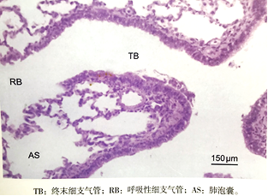
终末细支气管、呼吸性细支气管与肺泡囊

Slide 18
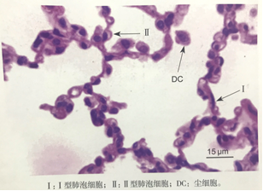
肺泡：为半球形或多面形囊泡，开口于呼吸性细支气管，肺泡管或肺泡囊。肺泡壁由单层肺泡上皮细胞组成。肺泡上皮 由Ⅰ型肺泡细胞和Ⅱ型肺泡细胞组成。

Slide 19
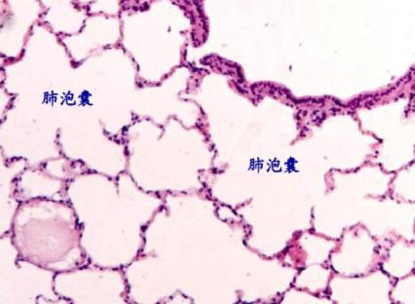
肺泡囊

Slide 20
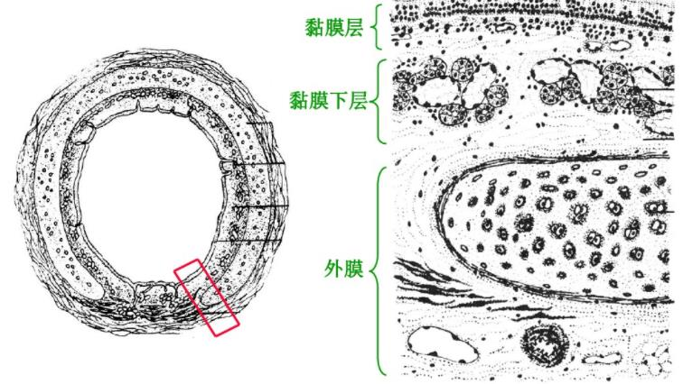
气管：气管管腔大，呈圆形。管壁中央有一嗜碱性着色的“C”形软骨环，软骨环的缺口处可见平滑肌束。

Slide 21
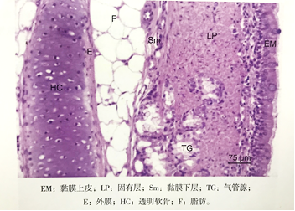
气管壁：由内向外依次分为黏膜、黏膜下层和外膜。

Slide 22
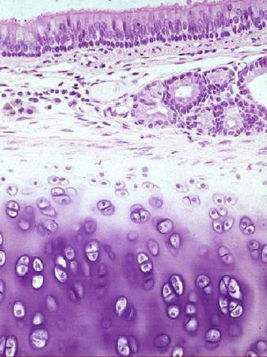
气管壁
透明软骨

Slide 23
实验方法
在高倍和低倍显微镜下观察动物免疫系统（脾、淋巴结）和呼吸系统（肺、气管）的组织结构，同时用红蓝铅笔作图。

Slide 24
实验报告
将观察到的组织结构作图。

Slide 25
THE END

